Slide 1
Aula 03
Banco de Dados

Slide 2

Introdução

Slide 3
Introdução
Tópicos:
Projeto de Banco de Dados
Modelagem Conceitual
Dado (não atômico)
Modelo Entidade-Relacionamento (MER)

Slide 4

Projeto
O que é necessário para
obtermos um
projeto de Banco de Dados
bem estruturado?

Slide 5

Projeto
É necessário a atividade de modelagem de dados em diversos níveis de abstração
Modelagem Conceitual (Projeto Conceitual)
Modelagem Lógica (Projeto Lógico)
Modelagem Física (Implementação)
Notes:
Efeito cascata
Erros oriundos do projeto conceitual, irá se refletir nas modelagens subsequentes
Adequação: engenharia reversa

Slide 6
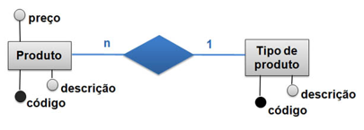
Projeto
Modelagem Conceitual (Projeto Conceitual)
Nível de abstração mais alto
Objetivo: representação dos requisitos de dados de um determinado domínio
Independe do modelo lógico de banco de dados

Slide 7
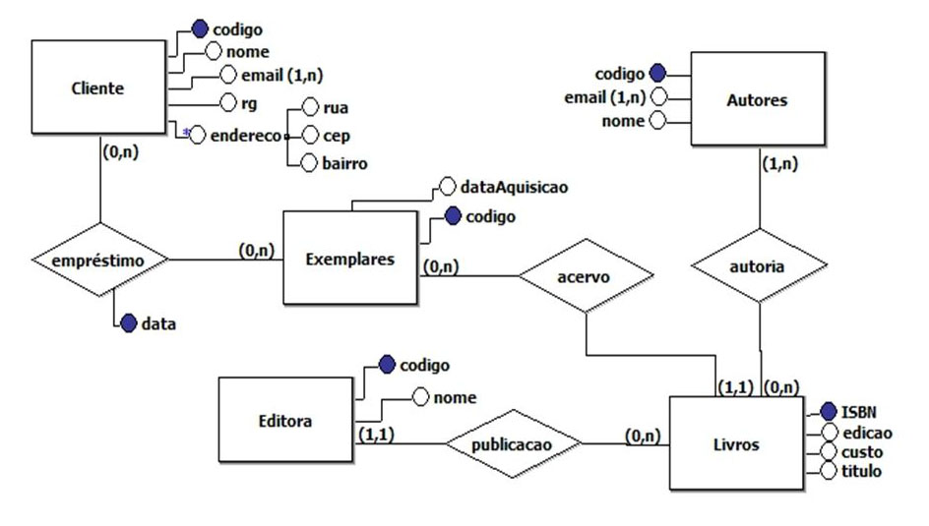
Projeto
Modelagem Conceitual

Slide 8
Projeto
Modelagem Lógica (Projeto Lógico)
Representação da modelagem conceitual em um modelo lógico de banco de dados
Depende do tipo particular de SGBD que está sendo utilizado
Ênfase na eficiência de “ARMAZENAMENTO”
Evitar:
Segmentação excessiva de tabelas (junções)
Tabelas sub utilizadas

Slide 9
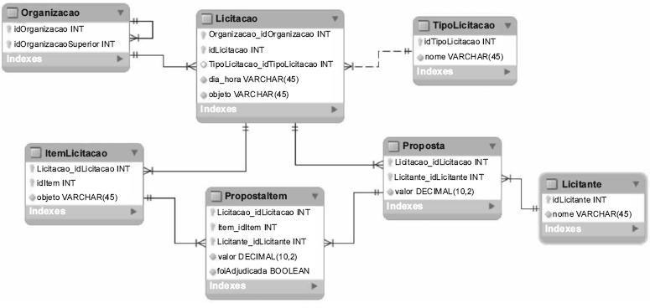
Projeto
Modelagem Lógica

Slide 10
Projeto
Modelagem Física (Implementação)
Esquema SQL para a modelagem lógica
Depende exclusivamente do SGBD
Usados por profissionais (ajuste do desempenho – tuning)
Ênfase na eficiência de “ACESSO”
Implementação de consultas
Índices
Objetos

Slide 11

Modelagem Conceitual
Vantagens:
Independente de detalhes de implementação em um SGBD
Facilita compreensão da semântica dos dados de um domínio
Melhor compreendido por usuários leigos
Pode ser mapeado para qualquer modelo lógico de BD
Facilita a manutenção do modelo lógico e a migração para outro modelo lógico
Processo de engenharia reversa

Slide 12
MER
Modelagem ER (Entidade-Relacionamento)
Modelo desenvolvido por Peter Chen em 1976
Diversas extensões e notações foram definidas com o passar do tempo
Padrão para Modelagem Conceitual de BD:
Modelagem simples (poucos conceitos)
Representação gráfica (fácil compreensão)
Um esquema conceitual de dados é também chamado de Esquema ER ou Diagrama ER

Slide 13
Conceitos do Modelo ER
Entidade:
Abstração de um fato do mundo real para o qual se deseja manter seus dados no BD
Simbologia: retângulo nomeado
denota um conjunto de ocorrências do fato
e3
Empregados
e1
e6
e4
e8
e2
e5
e7
(representação gráfica)
(interpretação)

Slide 14
Conceitos do Modelo ER
Relacionamento:
Abstração entre uma associação entre (ocorrências de) entidades
Simbologia: losango nomeado
denota um conjunto de ocorrências dos relacionamentos
lotação
Empregados
Departamentos
(representação gráfica)

Slide 15
Conceitos do Modelo ER
Interpretação:
e3
e1
e6
entidade
EMPREGADOS
e4
e8
e2
e5
e7
e1,d1
e4,d2
relacionamento
LOTAÇÃO
e2,d1
e8,d3
d1
d2
d3
entidade
DEPARTAMENTOS

Slide 16
Conceitos do Modelo ER
Interpretação:
p3
p7
Pessoa
p1
p6
p4
p8
p2
p5
marido
esposa
marido
marido
casamento
esposa
esposa
p1,p3
p6,p8

Slide 17
Conceitos do Modelo ER
Cardinalidade:
se houver 2 entidades envolvidas no relacionamento, ou seja, se o grau de relacionamento for binário, as entidades podem ser:
N:N – muitos para muitos
1:N – um para muitos
1:1 – um para um

Slide 18
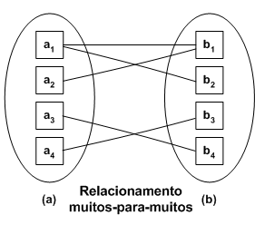
Conceitos do Modelo ER
Cardinalidade N:N (muitos para muitos)
uma entidade A está associada a qualquer número “n” de entidades em B
uma entidade B está associada a qualquer número “n” de entidades em A

Slide 19
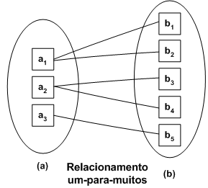
Conceitos do Modelo ER
Cardinalidade 1:N (um para muitos)
uma única entidade A está associada a qualquer número “n” de entidades em B
uma entidade B, entretanto, pode estar associada, no máximo, a uma entidade em A

Slide 20
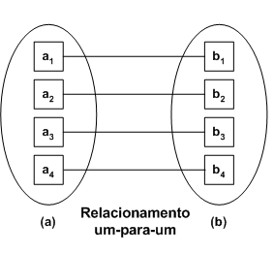
Conceitos do Modelo ER
Cardinalidade 1:1 (um para um)
uma única entidade A está associada, no máximo, a uma única entidade em B
uma entidade B, também está associada, no máximo, a uma entidade em A

Slide 21
Conceitos do Modelo ER
Cardinalidade em Relacionamento Ternário
Cardinalidade possíveis para relacionamentos ternários:
1:1:1
1:1:N
1:N:N
N:N:N
A informação pode ser vista desprezando-se algumas das ENTIDADES do relacionamento (como se fosse um relacionamento binário)
Notes:
old_Aula 03 (Slide 20)

Slide 22
Conceitos do Modelo ER
A definição de um relacionamento envolve:
Cardinalidade Máxima:
quantidade máxima de ocorrências de entidades que podem estar associadas a uma ocorrência de outra entidade (1 ou N)
lotação
N
1
Empregados
Departamentos
“um empregado está lotado no máximo em 1
departamento. Um departamento tem até N empregados
lotados nele”

Slide 23
Conceitos do Modelo ER
Exemplos de cardinalidades máximas:
1
1
Empregados
gerência
Departamentos
N
N
Empregados
participação
Projetos
1
2
Empregados
coordenação
Projetos

Slide 24
Conceitos do Modelo ER
A definição de um relacionamento envolve:
Cardinalidade Mínima:
indica se a participação das ocorrências de entidades no relacionamento é obrigatória ou opcional
notação de par de cardinalidades:
(mínima, máxima)
lotação
(0,N)
(1,1)
Empregados
Departamentos
“um empregado obrigatoriamente está lotado no máximo em 1 departamento.
Um departamento pode ter até N empregados lotados nele”

Slide 25
Conceitos do Modelo ER
Exemplos de cardinalidades máximas:
(0,1)
(0,1)
Empregados
gerência
Departamentos
(0,N)
(0,N)
Empregados
participação
Projetos
(1,1)
(0,2)
Empregados
coordenação
Projetos

Slide 26
Conceitos do Modelo ER
Auto-Relacionamento
Representa uma associação entre ocorrências de uma mesma ENTIDADE
Exige a identificação de PAPÉIS
supervisor
(0,1)
Empregados
supervisão
papéis
(0,N)
supervisionado
“um empregado pode ser supervisionado por no máximo 1 empregado.
Um empregado pode supervisionar no máximo N empregados”

Slide 27
Conceitos do Modelo ER
Auto-Relacionamento:
e3
e7
e1
e6
entidade
EMPREGADOS
e4
e8
e2
e5
supervisor
supervisor
supervisionado
supervisionado
relacionamento
SUPERVISÃO
(alguns exemplos)
e1,e3
e6,e8
(interpretação)

Slide 28
Conceitos do Modelo ER
Auto-Relacionamento:
p3
p7
Pessoa
p1
p6
p4
p8
p2
p5
marido
esposa
marido
marido
casamento
esposa
esposa
p1,p3
p6,p8

Slide 29
Conceitos do Modelo ER
Grau dos Relacionamentos
Refere-se ao número de entidades envolvidas no relacionamento
Relacionamento Binário:
Envolve 2 (duas) entidades
lotação
N
1
Empregados
Departamentos

Slide 30
Conceitos do Modelo ER
Grau dos Relacionamentos
Refere-se ao número de entidades envolvidas no relacionamento
Relacionamento Ternário:
Envolve 3 (três) entidades
n
distribuição
1
Cidade
Distribuidor
n
Produto

Slide 31
Conceitos do Modelo ER
Relacionamento “N”ário:
abstração de uma associação entre “N” (ocorrências de) ENTIDADES
Exemplo: relacionamento ternário
(0,N)
distribuição
(0,1)
Cidades
Distribuidores
(0,N)
Produtos
Exemplo de determinação de cardinalidade: “um produto em
uma cidade pode ser entregue por no máximo 1 distribuidor”

Slide 32
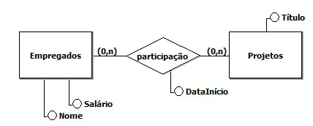
Conceitos do Modelo ER
Atributo:
abstração de uma PROPRIEDADE de uma ENTIDADE ou de um RELACIONAMENTO

Slide 33
Conceitos do Modelo ER
O que é um
atributo atômico?

Slide 34
Conceitos do Modelo ER
Tipos de Atributos:
Atômico:
Básico
Indivisível
Não Atômico:
Complexos
Divisível/fragmentado

Slide 35
Conceitos do Modelo ER
Tipos de Atributos:
Recuperar informação em um string único
Mas, afinal, do que é constituído um endereço?
Rua
Número
Complemento
Cidade
Estado
Endereço

Slide 36
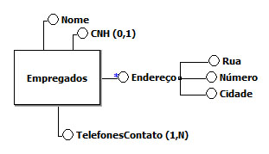
Conceitos do Modelo ER
Classificação dos Atributos:
Obrigatório x Opcional
Monovalorado x Multivalorado
Simples x Composto
Derivado
Notes:
Derivado: idade (deriva da data de nascimento)
Considerado atributo processado
Nome é um atributo obrigatório e monovalorado (1,1) é o default

Slide 37
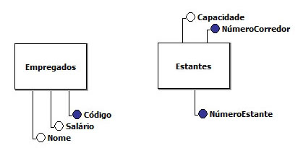
Conceitos do Modelo ER
Identificação de Entidades:
atributos identificadores distinguem ocorrências de uma ENTIDADE uma das outras
garantem o acesso INDIVIDUALIZADO a uma ocorrência de ENTIDADE no banco de dados

Slide 38
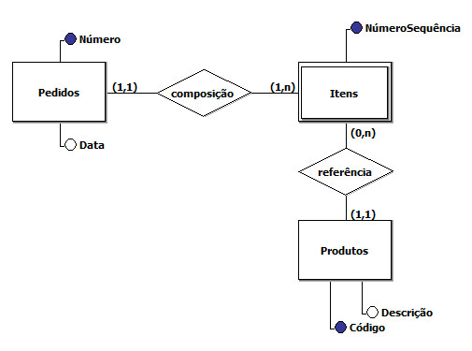
Conceitos do Modelo ER
Entidade Fraca:
a identificação de suas ocorrências depende da identificação de outra(s) entidade(s)

Slide 39
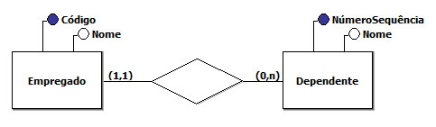
Conceitos do Modelo ER
Entidade Fraca:
a identificação de suas ocorrências depende da identificação de outra(s) entidade(s)
Observar a linha mais densa

Slide 40
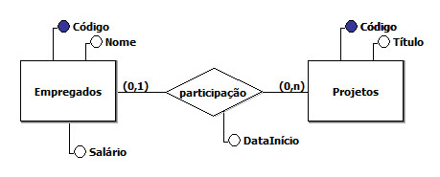
Conceitos do Modelo ER
Identificação de Relacionamentos:
um relacionamento é identificado implicitamente pelo conjunto de identificadores das ocorrências de entidades que participam dele
(e1, p1, 12/02/2016)
(e1, p2, 18/11/2016)
(e2, p3, 02/03/2016)
...

Slide 41
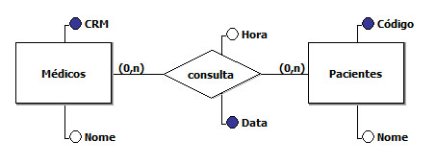
Conceitos do Modelo ER
Identificação de Relacionamentos:
atributos identificadores adicionais podem ser necessários para definir a identificação de um relacionamento
(m1, p1, 12/06/2016, 13:30)
(m1, p2, 28/05/2016, 10:00)
(m2, p1, 02/06/2016, 16:30)
...
Um mesmo médico, pode consultar mais de uma vez um(a)
mesmo(a) paciente no mesmo dia?

Slide 42
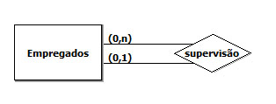
Conceitos do Modelo ER
Restrições do Domínio (1)
o modelo ER não é capaz de expressar todas as RIs de um domínio de aplicação
uma documentação em anexo pode ser necessária
supervisionado
supervisor
Restrição de Integridade (RI):
um empregado não pode ser supervisor de si próprio

Slide 43
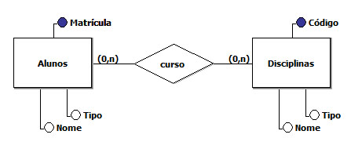
Conceitos do Modelo ER
Restrições do Domínio (2)
Restrições de Integridade (RIs):
o Tipo de um aluno deve ser graduação (G) ou pós-graduação (PG)
o Tipo de uma disciplina deve ser graduação (G) ou pós-graduação (PG)
um aluno de G não pode estar cursando uma disciplina de PG
um aluno de PG não pode estar cursando uma disciplina de G

Slide 44
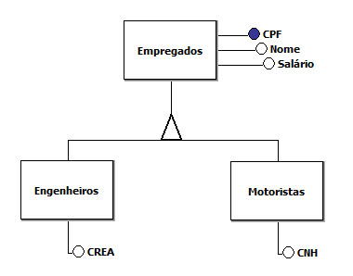
Conceitos do Modelo ER
Generalização/Especialização
definição de atributos e ou relacionamentos particulares a um subconjunto de ocorrências (especializações) de uma entidade genérica
herança de propriedade

Slide 45
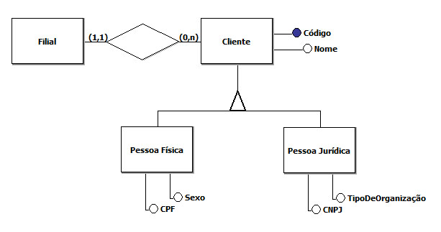
Conceitos do Modelo ER
Generalização/Especialização
Herda as propriedades da entidade genérica

Slide 46
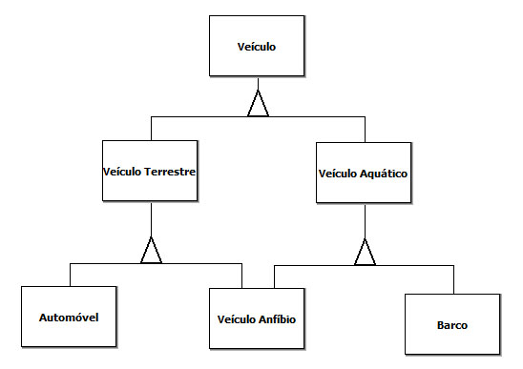
Conceitos do Modelo ER
Generalização/Especialização
a árvore da herança deve ter uma única entidade, que define o identificador
Notes:
Entidade “Veículo Anfíbio” recebe herança múltipla

Slide 47
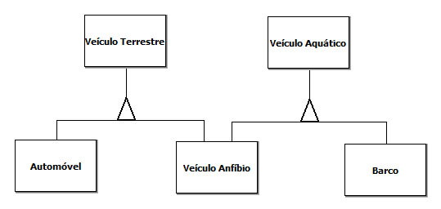

Conceitos do Modelo ER
Generalização/Especialização
Caso Proibido:
Herança de múltiplos identificadores

Slide 48
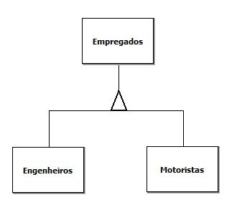
Conceitos do Modelo ER
Tipos de Generalização/Especialização
Total ou Parcial
t (default)
p

Slide 49
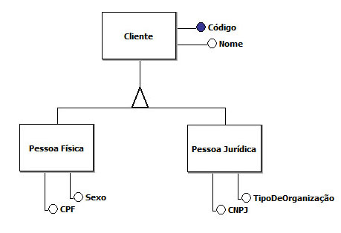
Conceitos do Modelo ER
Tipos de Generalização/Especialização
Total ou Parcial
Indica que todo CLIENTE é ou PESSOA FÍSICA ou PESSOA JURÍDICA
t (default)

Slide 50
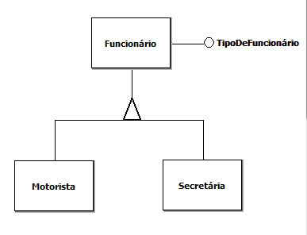
Conceitos do Modelo ER
Tipos de Generalização/Especialização
Total ou Parcial
Indica que nem todo FUNCIONÁRIO é MOTORISTA ou SECRETÁRIA
p

Slide 51
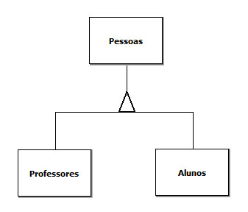
Conceitos do Modelo ER
Tipos de Generalização/Especialização (1)
Exclusiva ou Não-Exclusiva (uma ocorrência de entidade genérica pode ter mais de uma especialização)
(exclusiva)

Slide 52
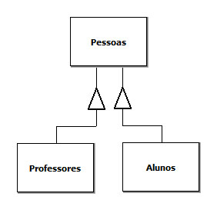
Conceitos do Modelo ER
Tipos de Generalização/Especialização (2)
Exclusiva ou Não-Exclusiva (uma ocorrência de entidade genérica pode ter mais de uma especialização)
(não-exclusiva)

Slide 53
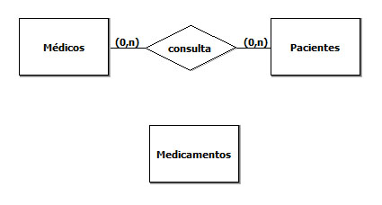
Conceitos do Modelo ER
Entidade Associativa (1)
deseja-se obter informações acerca dos medicamentos prescritos em uma determinada consulta
Como modelar esta ASSOCIAÇÃO se CONSULTA
é um relacionamento?

Slide 54
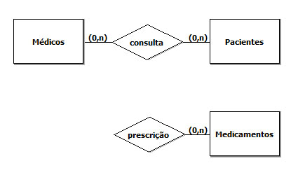
Conceitos do Modelo ER
Entidade Associativa (2)
Solução: consulta torna-se uma entidade associativa
Entidade que representa (agrega) uma associação entre entidades
Consultas
(0,n)

Slide 55
Conceitos do Modelo ER
Entidade Associativa (3)
Outra forma de representação
(0,n)

Slide 56
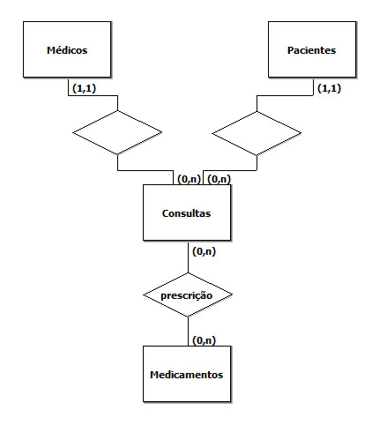
Conceitos do Modelo ER
Entidade Associativa (4)
Outra forma de representação
Substituindo relacionamento por entidade

Slide 57

Exercícios

